Slide 1

Bài 2: XÂY DỰNG NHÀ Ở

Slide 2


Những yếu tố nào tạo nên một ngôi nhà bền đẹp? Nhà ở được xây dựng như thế nào và bằng những vật liệu gì?

Slide 3
Những viên gạch đầu tiên được sử dụng cách đây hơn 5.000 năm. Chúng được tạo từ đất sét và khô dưới ánh nắng mặt trời. Ngày nay những viên được nung trong lò với nhiệt độ khoảng 1200 độ C, quá trình này giúp tăng khả năng chịu lực, tuổi thọ và làm cho những viên gạch có màu sắc đặc trưng.

Slide 4
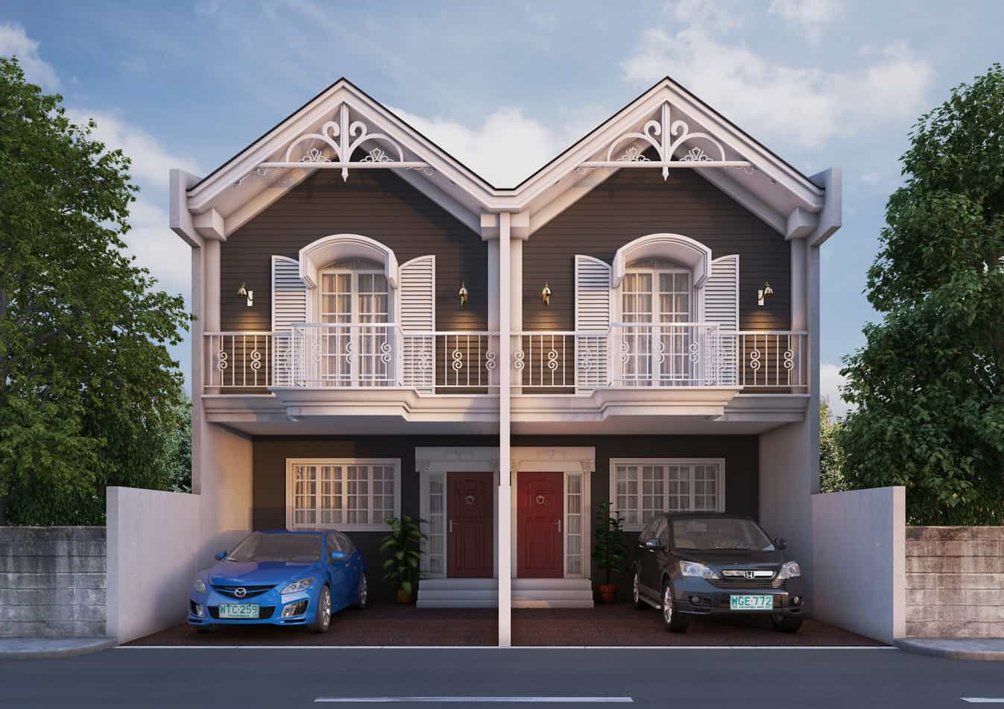
I. VẬT LIỆU LÀM NHÀ
Trong xây dựng nhà ở vật liệu đóng một vai trò quan trọng nó ảnh hưởng
- Tuổi thọ,
- Chất lượng và
tính thẩm mỹ của công trình. Để xây dựng nhà ở cần sử dụng những loại vật liệu khác nhau

Slide 5


Kết nối nghề nghiệp
Kĩ sư xây dựng là người tốt nghiệp chuyên ngành xây dựng trường Đại học. Công việc chính của người kỹ sư xây dựng là thiết kế, tổ chức, thi công, kiểm tra, giám sát quá trình thi công các công trình xây dựng đảm bảo đúng thiết kế.

Slide 6
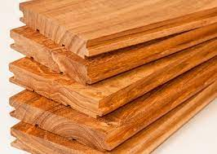
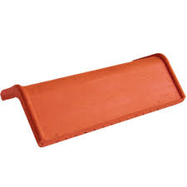
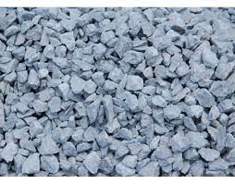
Làm khung nhà, mái nhà, sàn nhà, giá đỡ nội thất, vật liệu cách nhiệt
Làm tường nhà làm mái nhà
Làm tường nhà. Đá nhỏ kết hợp với xi măng, nước tạo thành bê tông

Slide 7
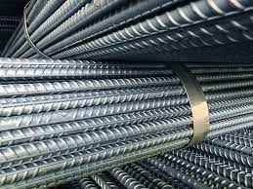
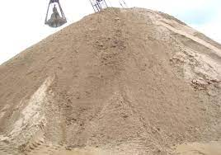
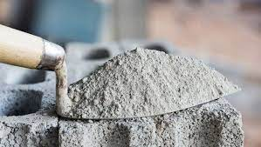
Làm khung nhà, cột nhà
Kết hợp với xi măng tạo ra vữa xây dựng
Kết hợp với cát, nước tạo ra vữa xây dựng

Slide 8
Vật liệu | Ứng dụng chính
Gỗ | Làm khung nhà, mái nhà,sàn nhà, giá đỡ nội thất, vật liệu cách nhiệt
Gạch, ngói | Làm tường nhà làm mái nhà
Đá | Làm tường nhà. Đá nhỏ kết hợp với xi măng, nước tạo thành bê tông
Sắt | Làm khung nhà, cột nhà
Cát | Kết hợp với xi măng tạo ra vữa xây dựng
Xi măng | Kết hợp với cát, nước tạo ra vữa xây dựng

Slide 9

Khám phá
Kể thêm tên các vật liệu em biết dùng để xây nhà chưa được giới thiệu trong bài học?

Slide 10
Để tạo ra một tấm xi măng thường sẽ thải ra môi trường hơn 1 tấn khí cacbonic, điều này ảnh hưởng xấu đến môi trường. Vì vậy công nghệ xi măng thân thiện với môi trường đang được nhiều nước trên thế giới và Việt Nam nghiên cứu áp dụng

Slide 11

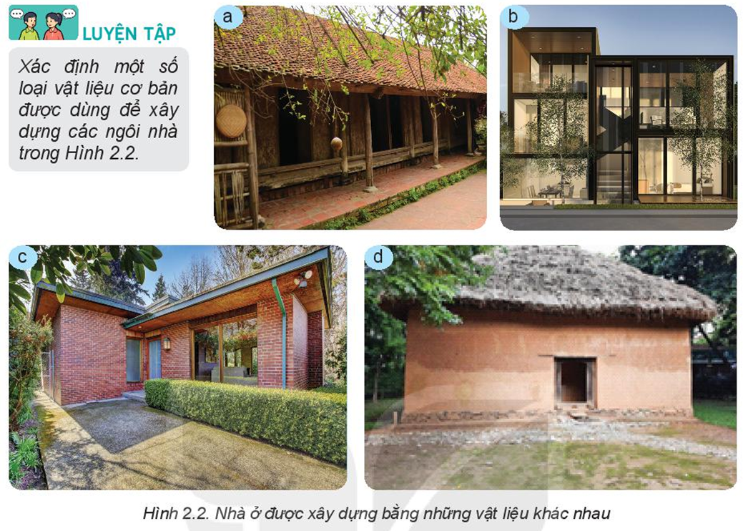
Luyện tập
Xác định một số loại vật liệu cơ bản được dùng để xây dựng các ngôi nhà trong Hình 2.2

Slide 12
Câu 1. Vai trò của vật liệu trong xây dựng nhà ở là:
A. Ảnh hưởng đến tuổi thọ ngôi nhà. B. Ảnh hưởng đến chất lượng ngôi nhà.
C. Ảnh hưởng đến tính thẩm mĩ ngôi nhà. D. Cả 3 đáp án trên.

Slide 13
Câu 2. Trong xây dựng nhà ở, người ta sử dụng loại vật liệu nào sau đây
Vật liệu tự nhiên
B. Vật liệu tự nhiên hoặc vật liệu nhân tạo.
C. Vật liệu nhân tạo
D. Vật liệu tự nhiên và vật liệu nhân tạo

Slide 14
BTVN: Ở nơi em sống, những vật liệu chính được sử dụng để xây dựng nhà ở là gì? Hãy giải thích về việc sử dụng các vật liệu đó

Slide 15
Khám phá
Vẽ sơ đồ khối các bước chính xây dựng nhà ở?

Slide 16

Nội thất: Đồ đạc, các loại tiện nghi và cách bài trí làm thành phía trong của ngôi nhà
Thi công: Tiến hành xây dựng một công trình theo thiết kế thường gồm hai giai đoạn là thi công thô và hoàn thiện

Slide 17
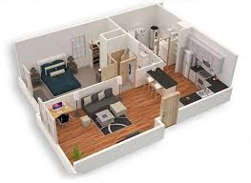
II. CÁC BƯỚC CHÍNH XÂY DỰNG NHÀ Ở
1. Thiết kế
Thiết kế là bước chuẩn bị quan trọng trước khi nhà được thi công. Thông qua thiết kế người kỹ sư sẽ giúp chủ nhà hình dung được ngôi nhà của mình sau khi xây dựng đảm bảo các yếu tố kỹ thuật để ngôi nhà vững chắc

Slide 18
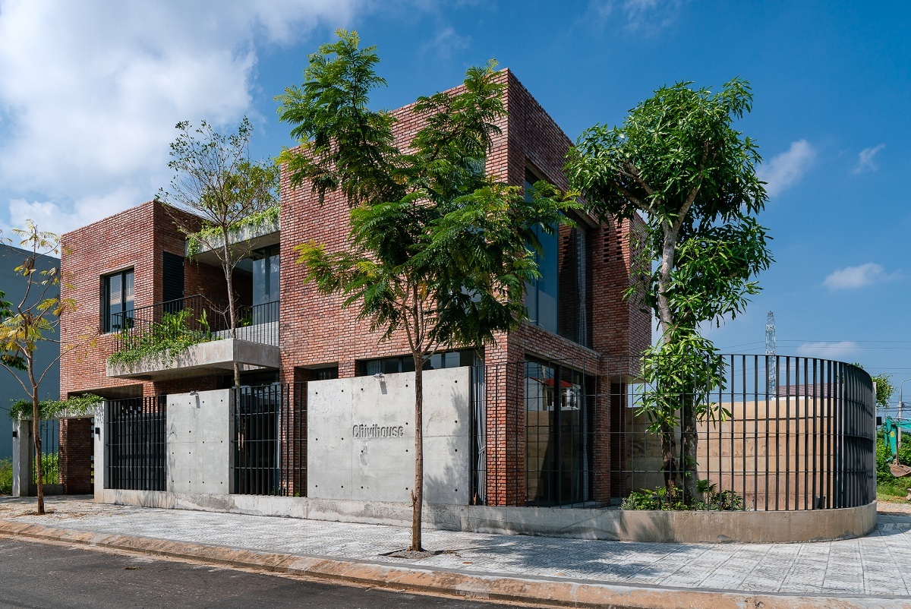
II. CÁC BƯỚC CHÍNH XÂY DỰNG NHÀ Ở
2. Thi công thô
Bước hình thành khung cho mỗi ngôi nhà . Thi công thô tốt sẽ giúp các bước hoàn thiện sau này được tiện lợi và tiết kiệm chi phí

Slide 19
II. CÁC BƯỚC CHÍNH XÂY DỰNG NHÀ Ở
3. Hoàn thiện
Công đoạn góp phần tạo nên không gian sống với đầy đủ công năng sử dụng và tính thẩm mỹ của ngôi nhà

Slide 20

Kết nối năng lực
Đề xuất các vật liệu xây dựng sử dụng để làm nhà sàn và giải thích về đề xuất của mình?

Slide 21
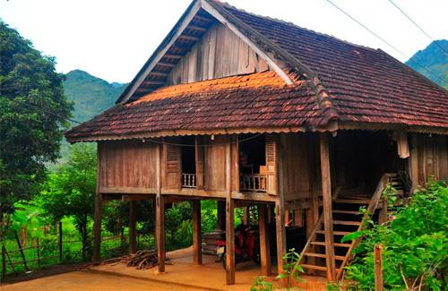


Slide 22
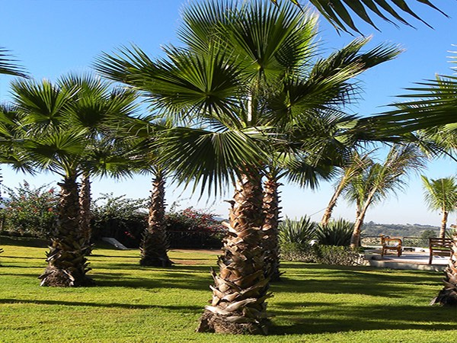

Slide 23
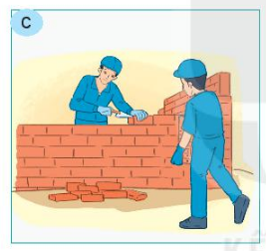
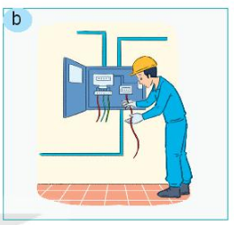
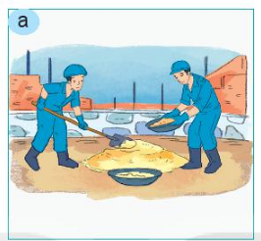
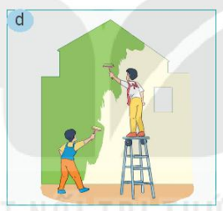
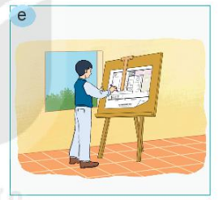
Luyện tập
Quan sát hình 2.3, hãy mô tả công việc đang thực hiện trong mỗi hình. Sắp xếp các hình theo thứ tự các bước chính xây dựng nhà

Slide 24

Vận dụng
1. Tìm hiểu và cho biết ngôi nhà của gia đình em được xây dựng từ những vật loại vật liệu nào ?
2. Ở nơi em sống những vật liệu chính được sử dụng để xây dựng nhà ở là gì ?Nêu tác dụng của vật liệu đó trong quá trình xây dựng nhà ở?

Slide 25


Bài học kết thúc

